Slide 1
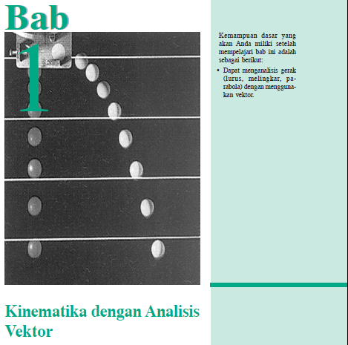
Kemampuan dasar yg akan Anda miliki setelah mempelajari bab ini adalah sebagai berikut:
Dapat menganalisis gerak (lurus,
melingkar, parabola) dengan
menggunakan vektor)
A. Posisi, Kecepatan, dan Percepatan
pada gerak dalam Bidang
B. Posisi, Kecepatan, dan Percepatan
pada Gerak Melingkar
C. Gerak Parabola

Slide 2
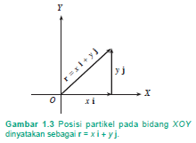
Posisi Partikel pada suatu Bidang

Slide 3
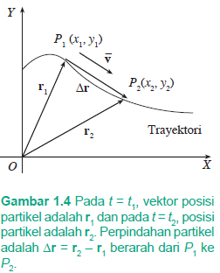
Menentukan Perpindahan Partikel pada Bidang
Perpindahan didefinisikan sebagai perubahan posisi (kedudukan) suatu partikel dalam suatu selang waktu tertentu.

Slide 4
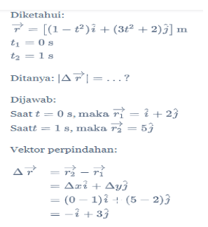
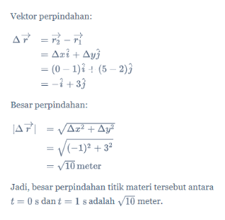
CONTOH SOAL

Slide 5
Kecepatan Partikel pada suatu Bidang
Kecepatan Rata-rata

Slide 6
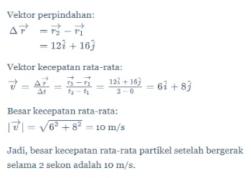
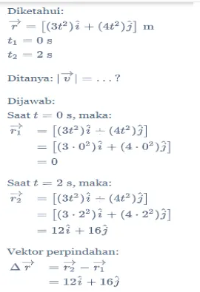
CONTOH SOAL

Slide 7
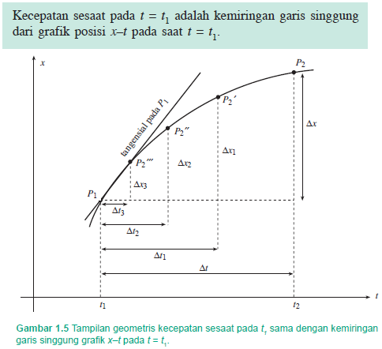
Kecepatan Sesaat sebagai Kemiringan Grafik Komponen r terhadap t

Slide 8
Kecepatan Sesaat sebagai Turunan Fungsi Posisi
Kecepatan sesaat adalah turunan pertama dari fungsi posisi x terhadap waktu t.

Slide 9
Kecepatan Sesaat untuk Gerak pada Bidang

Slide 10
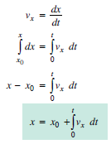
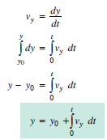
Menentukan Posisi dari Fungsi Kecepatan

Slide 11
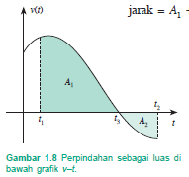
Perpindahan sebagai Luas di bawah Grafik v-t
Bagaimanakah dengan tafsiran geometris dari integral?

Slide 12
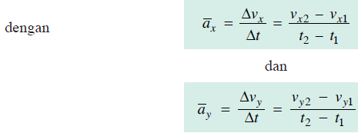
Percepatan Partikel pada Bidang
a. Percepatan Rata-rata

Slide 13
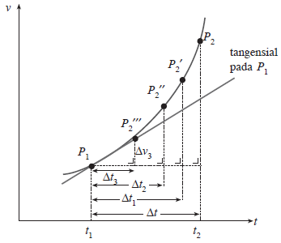
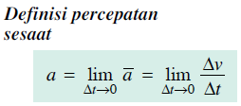
Percepatan Sesaat sebagai Kemiringan Grafik v(t)
Percepatan sesaat pada t = t1 adalah kemiringan garis singgung dari grafik v-t pada saat t = t1.
Apakah tafsiran geometris?
Percepatan sesaat adalah turunan pertama dari fungsi kecepatan v terhadap waktu t.

Slide 14
Percepatan sesaat untuk Gerak pada Bidang
dengan

Slide 15
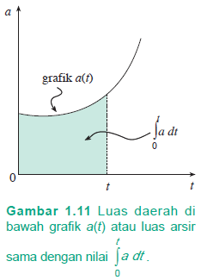
Menentukan Kecepatan dari Grafik a-t

Slide 16
Kecepatan Sudut
Kecepatan sudut rata-rata (ω) didefinisikan sebagai hasil bagi perpindahan sudut (∆ө) dengan selang waktu tempuhnya (∆t).
Kecepatan sudut sesaat (ω) didefinisikan sebagai turunan pertama dari fungsi posisi sudut ө terhadap waktu t.

Slide 17
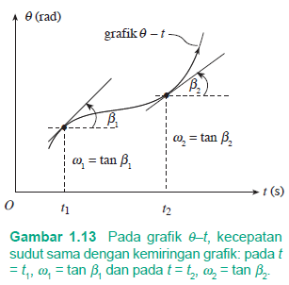
Menentukan Besar Kecepatan Sudut Sesaat dari Kemiringan Grafik ө-t

Slide 18
Percepatan Sudut
Menentukan Besar Percepatan Sudut dari Kemiringan Grafik ω-t
ß adalah sudut antara grafik ω-t terhadap sumbu t.

Slide 19
Menentukan Kecepatan Sudut dari Fungsi Percepatan Sudut
ω0 adalah kecepatan sudut awal (ω pada t = 0).

Slide 20
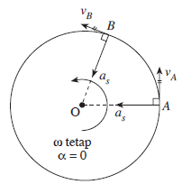
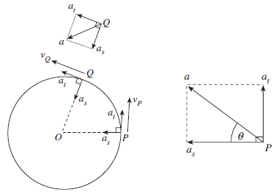
Gerak Melingkar Berubah Beraturan (GMBB)
a. Percepatan Total pada GMBB

Slide 21
Kinematika Gerak Melingkar Berubah Beraturan
Persamaan kinematika GMBB akan mirip dengan persamaan kinematika GLBB.

Slide 22
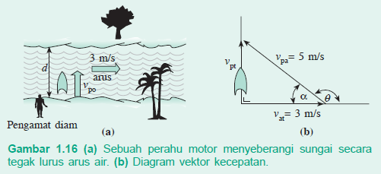
Gerak Parabola

Slide 23
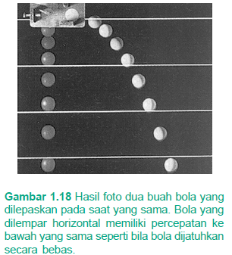
Bagaimana Gerak Parabola Terjadi?
Galileo menyatakan bahwa kita dapat memandang gerak parabola sebagai gerak lurus beraturan pada sumbu horizontal (sumbu X) dan gerak lurus berubah beraturan pada sumbu vertikal (sumbu Y) secara terpisah.
Tiga Asumsi
Percepatan jatuh bebas, g, memiliki besar yang tetap.
2. Pengaruh hambatan udara atau gesekan udara diabaikan.
3. Rotasi bumi tidak memmengaruhi gerakan

Slide 24
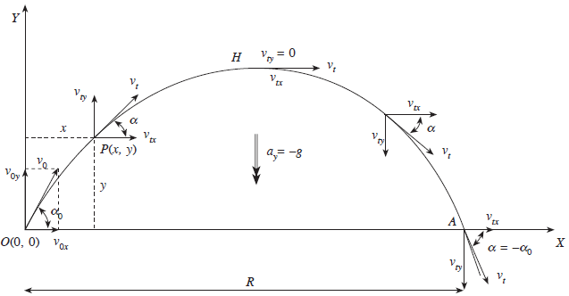
Persamaan Posisi dan Kecepatan pada Gerak Parabola Pada sumbu X
Pada sumbu X
Pada sumbu Y

Slide 25
Bagaimana dengan kecepatan benda pada saat t?

Slide 26
Menentukan Tinggi Maksimum dan Jarak Terjauh
Apa syarat benda mencapai titik maksimum?
Syarat suatu benda mencapai titik tertinggi (titik H) adalah vy = 0.

Slide 27
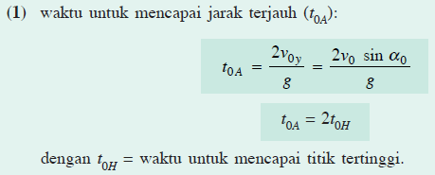
Apa syarat benda mencapai jarak terjauh?

Slide 28
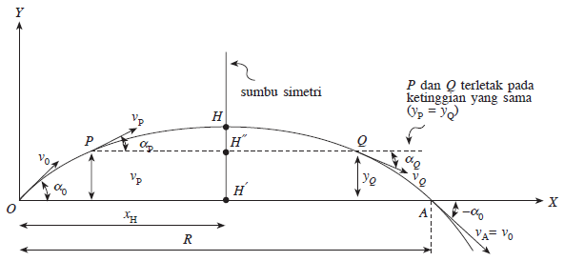
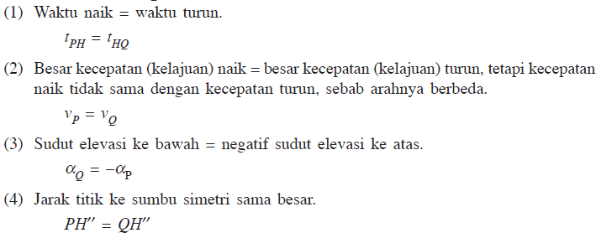
Sifat Simetri Grafik Parabola
Gesekan angin dalam gerak parabola diabaikan, grafik parabola dapat kita analisis secara matematis.

